Slide 1
第四章
资本主义的形成及其本质（要点）

Slide 2
一、马克思的劳动价值论（商品经济及价值规律）
商品经济产生的历史条件(P151)
㈠商品的二因素和生产商品的劳动的二重性(P152~153)
⒈ 商品的二因素：使用价值和价值
商品是用来交换的能满足人们某种需要的劳动产品。
使用价值是指商品能满足人们某种需要的属性。
它反映人与自然的关系。
使用价值构成社会财富的物质内容。

Slide 3

价值是凝结在商品中的无差别的人类劳动，即人类体力与脑力的消耗。
它反映商品生产者之间相互交换劳动的经济关系。
商品的价值和使用价值是对立统一的：
二者不可兼得；
任何商品都同时具有使用价值和价值。
对立
统一

Slide 4
⒉劳动的二重性：具体劳动和抽象劳动
⑴具体劳动是指生产一定使用价值的具体形式的劳动，马克思也称为有用劳动。
⑵抽象劳动是指撇开一切具体形式的、无差别的一般人类劳动，即人的体力和脑力消耗。
⑶任何生产商品的劳动既是具体劳动又是抽象劳动。

Slide 5
具体劳动和抽象劳动是对立统一的
具体劳动 | 抽象劳动
具体劳动创造商品的使用价值，与自然物质共同构成使用价值的源泉 | 抽象劳动创造商品的价值，是形成价值的唯一源泉
反映人与自然的关系，是劳动的自然属性 | 反映商品生产者的社会关系，是劳动的社会属性
具体劳动和抽象劳动是同一劳动的两种规定。

Slide 6
㈡价值规律的内容、形式和作用
⒈价值规律的内容(P155~156)
商品的价值量由生产商品的社会必要劳动时间决定，商品交换以价值为基础，按照等价交换的原则进行，形成价值规律。
商品经济是在价值规律的支配下，通过市场机制的调节来运转和发展的。从经济运行的角度看，商品经济是市场导向型的经济，即市场经济。

Slide 7
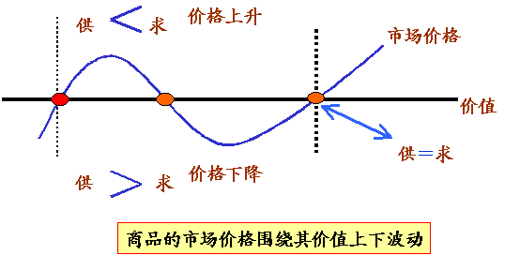
⒉价值规律的表现形式(P156)
商品的价格围绕价值自发波动。

Slide 8
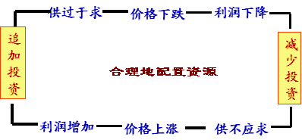
⒊价值规律的作用(P156~157)
①自发地调节生产资料和劳动力在社会各生产部门之间的分配比例；
②自发地刺激社会生产力的发展；
③自发地调节社会收入的分配。
价值规律在对经济活动进行自发调节时会产生消极后果。

Slide 9
㈢私有制基础上商品经济的基本矛盾(P158)
私人劳动和社会劳动的矛盾构成私有制商品经济的基本矛盾。
在资本主义制度下，劳动力成为商品,货币转化为资本，私人劳动和社会劳动之间的矛盾就进一步发展成资本主义的基本矛盾。

Slide 10

二、关于马克思的剩余价值理论
㈠劳动力成为商品和货币转化为资本(P169~171)
⒈劳动力成为商品
⑴两个基本条件：
一是劳动者有人身自由，能够自由地支配自己的劳动力；
二是劳动者一无所有，只能出卖
劳动力为生。

Slide 11
⑵劳动力商品的特点
劳动力价值就是维持、延续劳动力所需要的生活资料的价值。
劳动力使用价值的特点：
它是价值的源泉，而且能够创造出比它自身价值更大的价值。
在资本主义条件下，资本家购买的是雇佣工人的劳动力而不是劳动。

Slide 12
⒉货币转化为资本
剩余价值(m)是雇佣工人所创造的、被资本家无偿占有的超过劳动力价值的那部分价值。(P174)
资本(c+v)是可以带来剩余价值的价值。

Slide 13

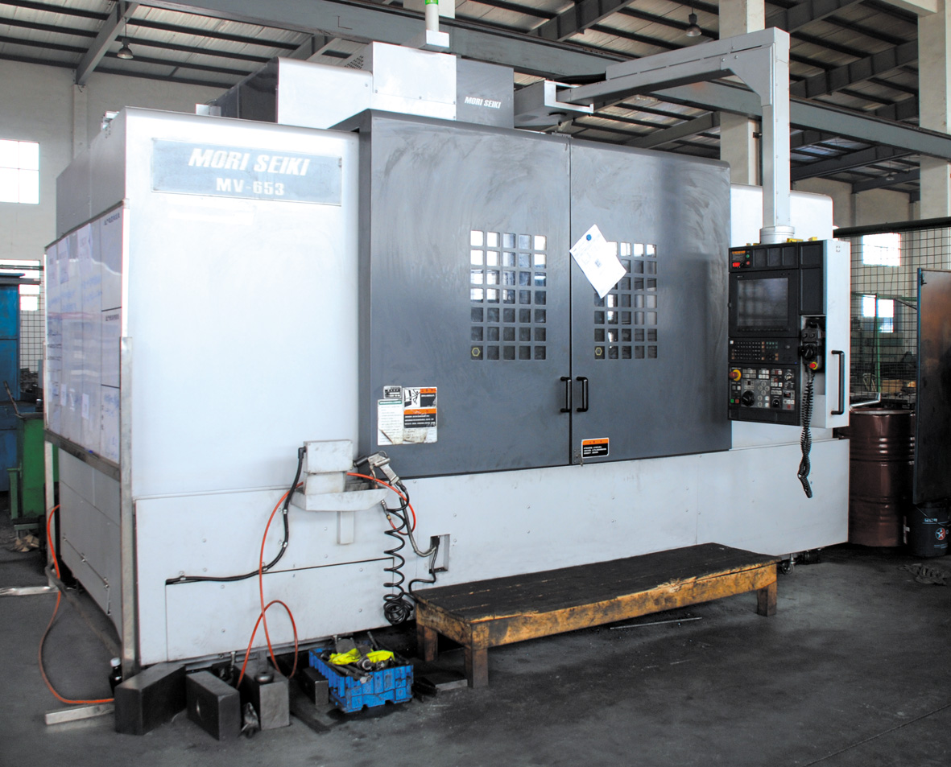
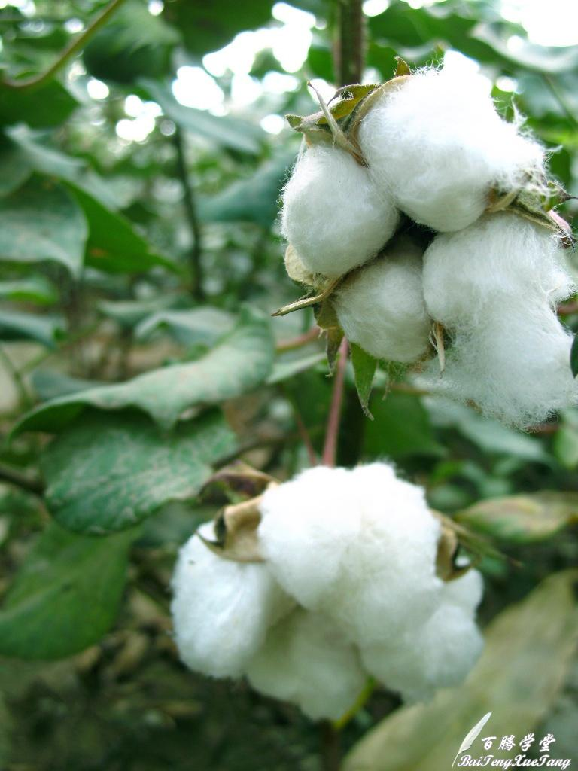
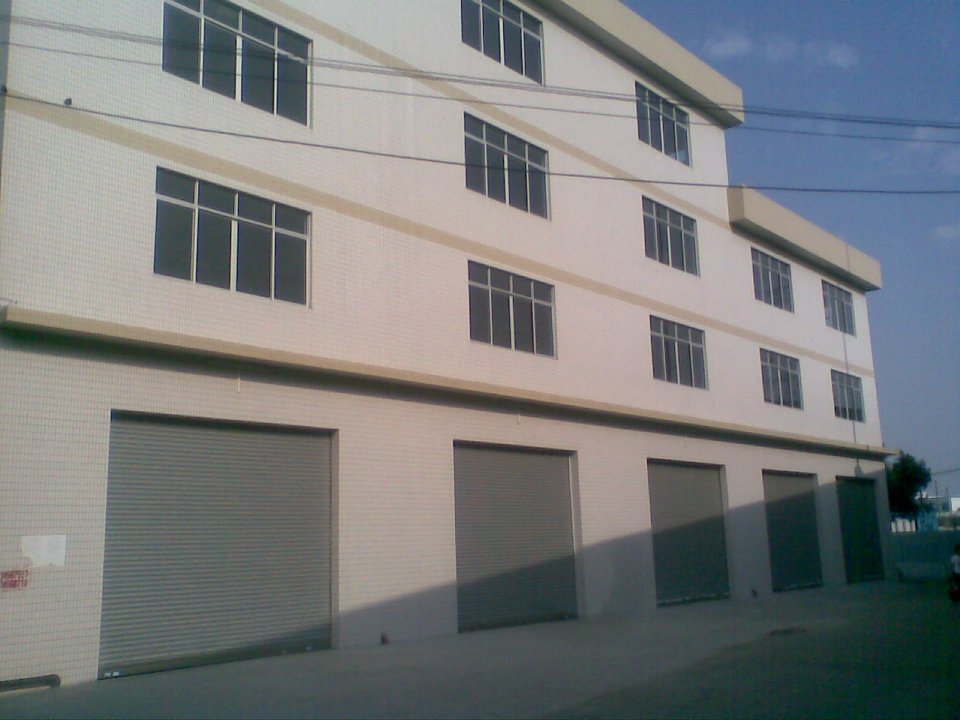
资本的本质不是物，
而是体现在物上的
资本主义生产关系。
◆不变资本（c）与可变资本（v）

Slide 14

㈡剩余价值规律是资本主义的基本经济规律
⒈资本主义生产过程的两重性(P174)
“生产剩余价值或赚钱，是这个生产方式的绝对规律。”（马克思）
劳动过程
资本主义
生产过程
价值增殖过程
（主要方面）

Slide 15
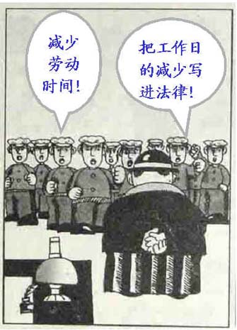
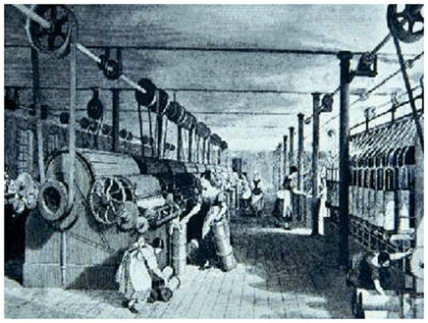
⒉生产剩余价值的基本方法(P176~178)
⑴绝对剩余价值：在必要劳动时间不变的条件下由于延长劳动日的长度而生产的剩余价值。
⑵相对剩余价值：在工作日长度不变的条件下通过缩短必要劳动时间而相对延长剩余劳动时间生产的剩余价值。
相对剩余价值生产是以社会劳动生产率提高为条件的。
19世纪初英格兰一家纱厂的女工和童工
工人争取缩减
工作日的斗争

Slide 16




★“无人工厂”的出现使得马克思剩余价值学说已经不适用于现代资本主义了？
无人工厂
资本主义国家的生产自动化是资本家获取高额剩余价值的手段，而雇佣工人的剩余劳动仍然是这种剩余价值的唯一源泉。 (P179)

Slide 17

⒊资本积累及其后果(P179~180)
资本主义再生产的特点是扩大再生产。
资本积累：把剩余价值转化为资本或称为剩余价值的资本化。
剩余价值 资本积累 扩大再生产

Slide 18

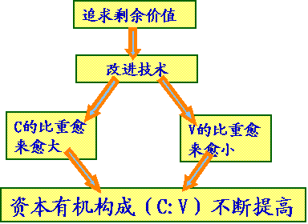

资本积累的后果(P180~182)
社会收入两极分化；
资本有机构成提高，
形成相对过剩人口。

Slide 19
三、资本主义的基本矛盾与经济危机
㈠资本主义基本矛盾(P188~189)
资本主义私人占有的生产关系与社会化生产力之间的矛盾，是资本主义的基本矛盾。
随着资本主义的科学技术和社会生产力不断发展，资本主义基本矛盾尖锐化就越是不可避免。

Slide 20

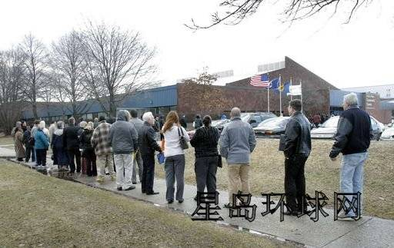
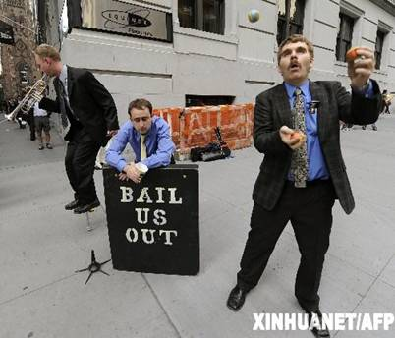
㈡资本主义经济危机(P189~190)
经济危机的基本特征:
生产相对过剩。
08年10月华尔街失业者街头卖艺
排队等候参加就业招聘会的失业工人

Slide 21
资本主义经济危机爆发的根本原因：
资本主义的基本矛盾。
具体表现在：
资本主义经济危机具有周期性。
生产无限扩大的趋势
劳动人民有支付能力的需求相对缩小
1
个别企业内部生产的有组织性
整个社会生产的无政府状态
2

